Slide 1
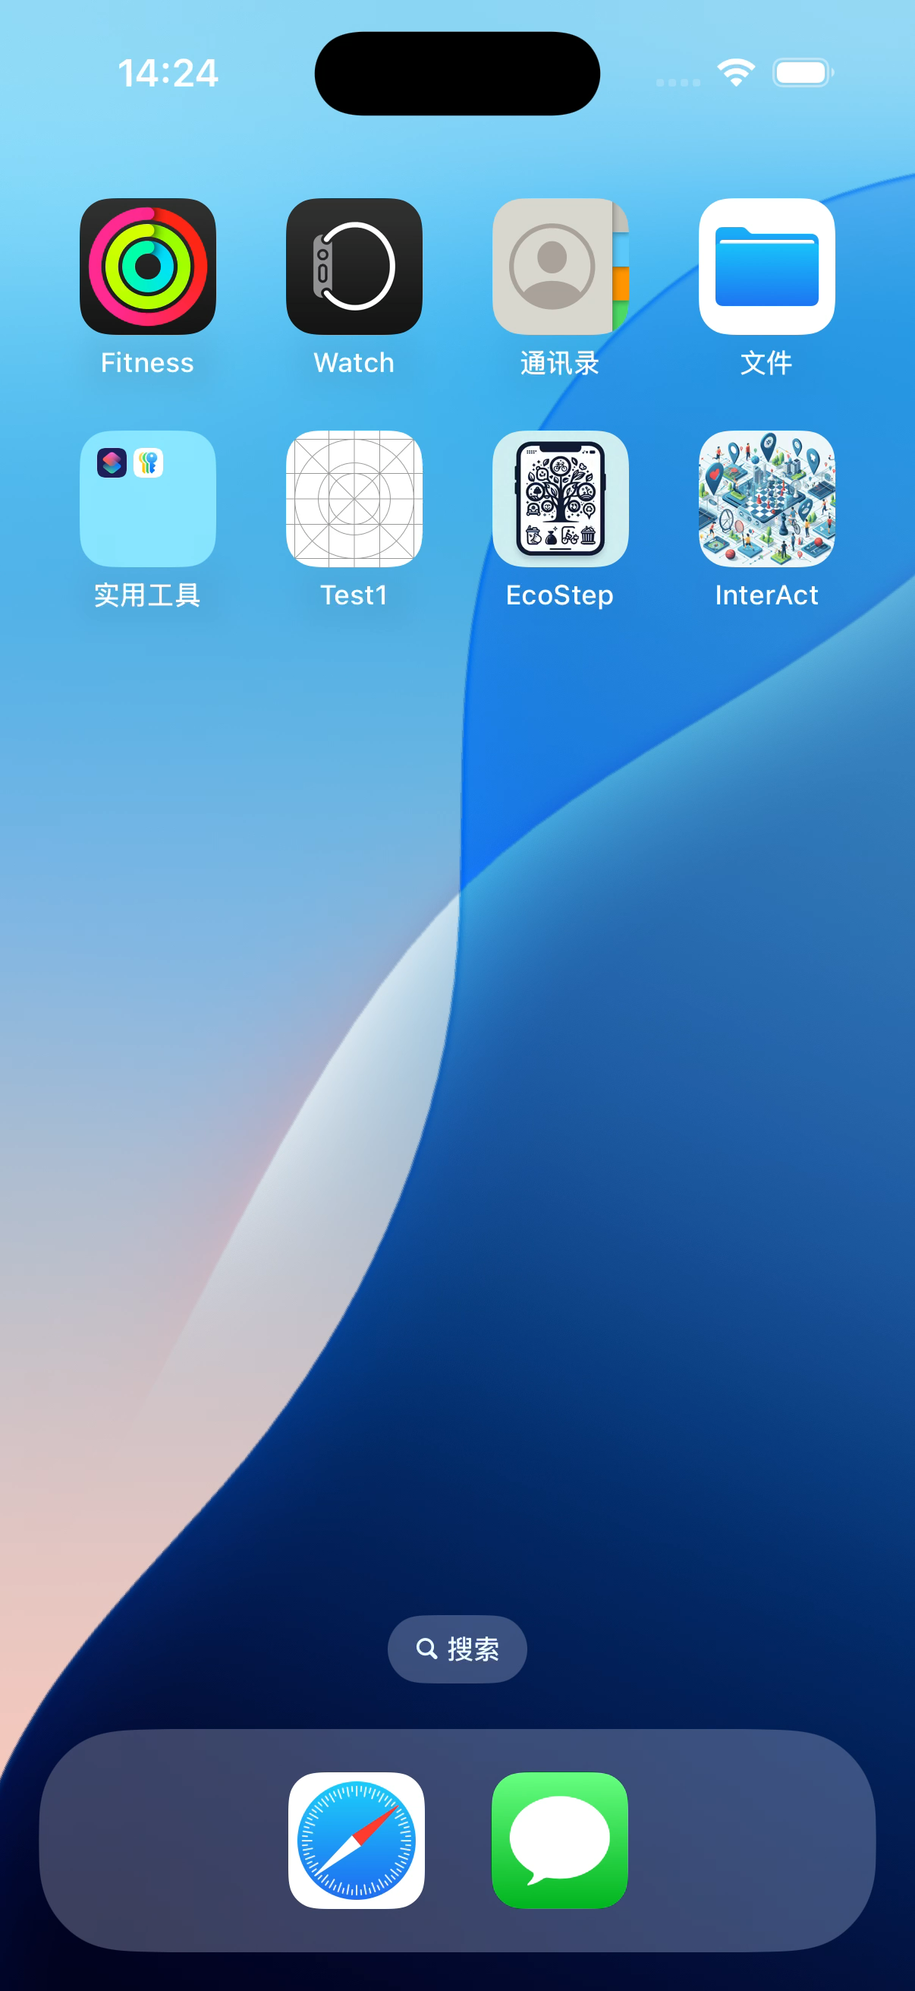
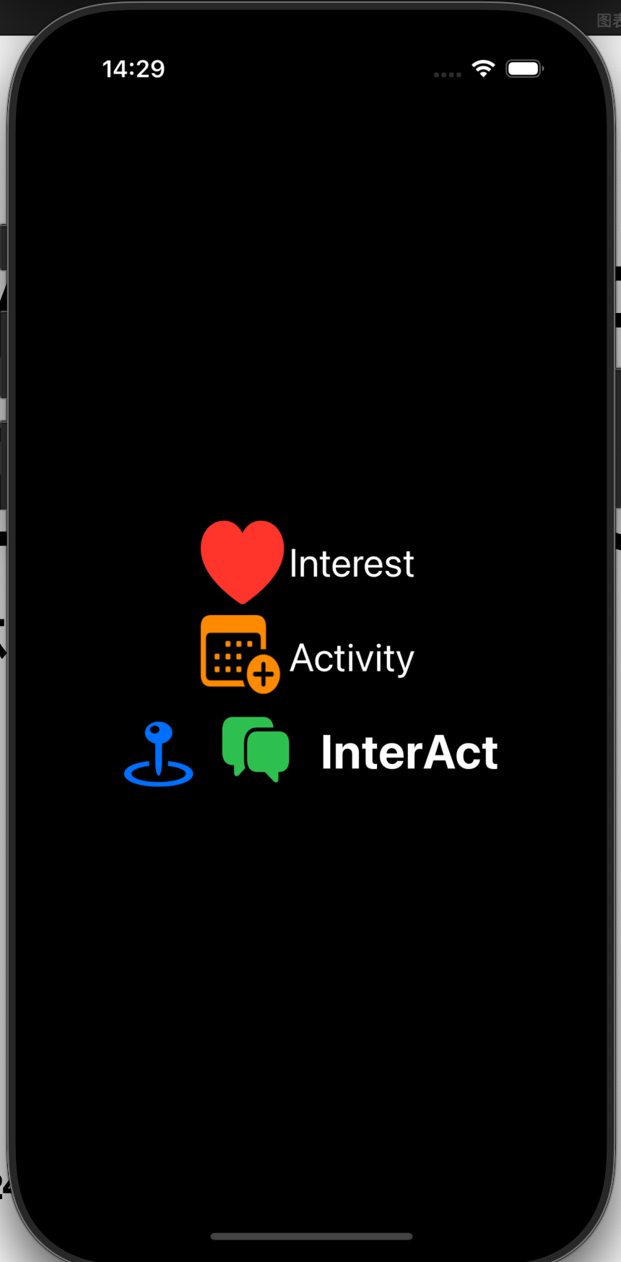

InterAct(志同“道”合)——基于LBS的兴趣活动匹配与社交应用 App
——多窗体的LBS项目
2253729许扬扬 2024.12.16

Slide 2
项目动机
解决问题
当前社会中，人们对线下社交的需求不断增加，但由于时间、地理位置等因素，往往难以找到合适的活动和志趣相投的伙伴。
传统社交平台主要以线上互动为主，缺乏促进线下高效聚会与活动组织的功能。
活动管理与参与流程复杂，缺乏智能化推荐和便捷的匹配机制，导致活动参与率低。缺乏个性化的兴趣匹配和社交互动。

Slide 3
项目动机
目标用户
社区新人：初来乍到、希望快速了解所在社区、本地区以及周边常举行的活动并扩展社交圈的人群。
年轻人群体：如大学生、职场新人等，寻找线下活动拓展人脉。
兴趣爱好者：如运动爱好者、音乐爱好者等，寻找共同兴趣的活动伙伴。
活动组织者：希望高效组织活动并吸引精准目标用户的人。

Slide 4
项目动机
用户好处
快速融入新环境：帮助新城市居民通过本地活动快速融入社区。
高效匹配：根据用户的兴趣选择和地理位置推荐，快速精准地找到适合的活动。
社交互动：通过内置聊天系统，让活动参与者能够相互沟通，增强社交效果。并且在社交活动后依旧可以持续互动。
简化流程：提供一站式的活动创建、参与、路径规划等功能，提升活动体验。

Slide 5



项目竞品
1.SWOT分析
咕哇找搭子小程序
S：
强调轻量化的交互设计，适合快速寻找搭子。
用户规模较大，社区氛围浓厚。
W：
活动推荐功能以性别、年龄、学历、地区为主，功能较为单一，且缺乏智能化。
地理位置匹配不够精准，且不支持路径规划，用户需要额外查找交通路线。
用户在选择推荐项时必须填写找搭子需求，对于部分只想进行一些了解的新用户来说并不友好。
界面与交互较为平庸，较难得到良好的用户交互体验。
O：
拓展更多兴趣领域，覆盖更多目标用户。
增强LBS功能，提升推荐的精准度。
T：
面临同类小程序的竞争，难以保持用户忠诚度。
Meetup
S：
国际化用户社区，活动覆盖范围广。
提供丰富的活动类别和精准的兴趣匹配功能。
用户可通过App找到志同道合的人，增强社交体验。
W：
对于非英语母语用户，上手较为困难。
本地化服务不足，国内用户接受度较低。
功能单一，仅限于活动组织和兴趣匹配。
O：
针对不同地区开发本地化功能。
增强活动分享和路径规划功能。
与本地企业或机构合作，提升活动质量。
T：
国内市场上LBS类活动App竞争激烈。
对国际用户支持的依赖性较强，容易受到市场变化影响。
哆啦校圈
S：
专注于校园场景，贴合大学生需求。
提供二手交易、活动组织等多功能服务。
W：
活动推荐主要依赖用户主动搜索，智能化程度低。
缺少群聊功能，而是通过帖子下方的评论互动以及后续的微信、qq等其他app的延续使用进行沟通交流，互动体验不足且会带来隐私问题。
活动的地理位置完全依靠用户在帖子中的表述，存在不准确、不统一的问题，且用户需要额外查找交通路线。
O：
增强即时聊天功能，提升社交互动。
推广至更多高校，扩大用户群体。
T：
仅针对校园用户，限制了市场规模。

Slide 6
项目竞品
2.与竞品的区别
市面上大多数找搭子类型的app都以婚恋相亲、交友等为项目动机，而非兴趣活动的推荐。而本项目的重点则是放在活动的参与上，对于交友等则是扩展的用例。
LBS精准推荐：相比于咕哇，本项目更注重基于地理位置的活动推荐和路径规划。
声望系统：独特的声望值设计，促使用户信守承诺，提升活动质量。
数据可视化：通过活动热力图等功能，直观展示地区的活动分布与热度。
多元匹配算法：结合兴趣、地理位置和时间权重，提供更个性化的活动推荐。同时也支持用户不使用特定的兴趣标签，仅通过地理位置和时间权重来获取活动推荐。

Slide 7
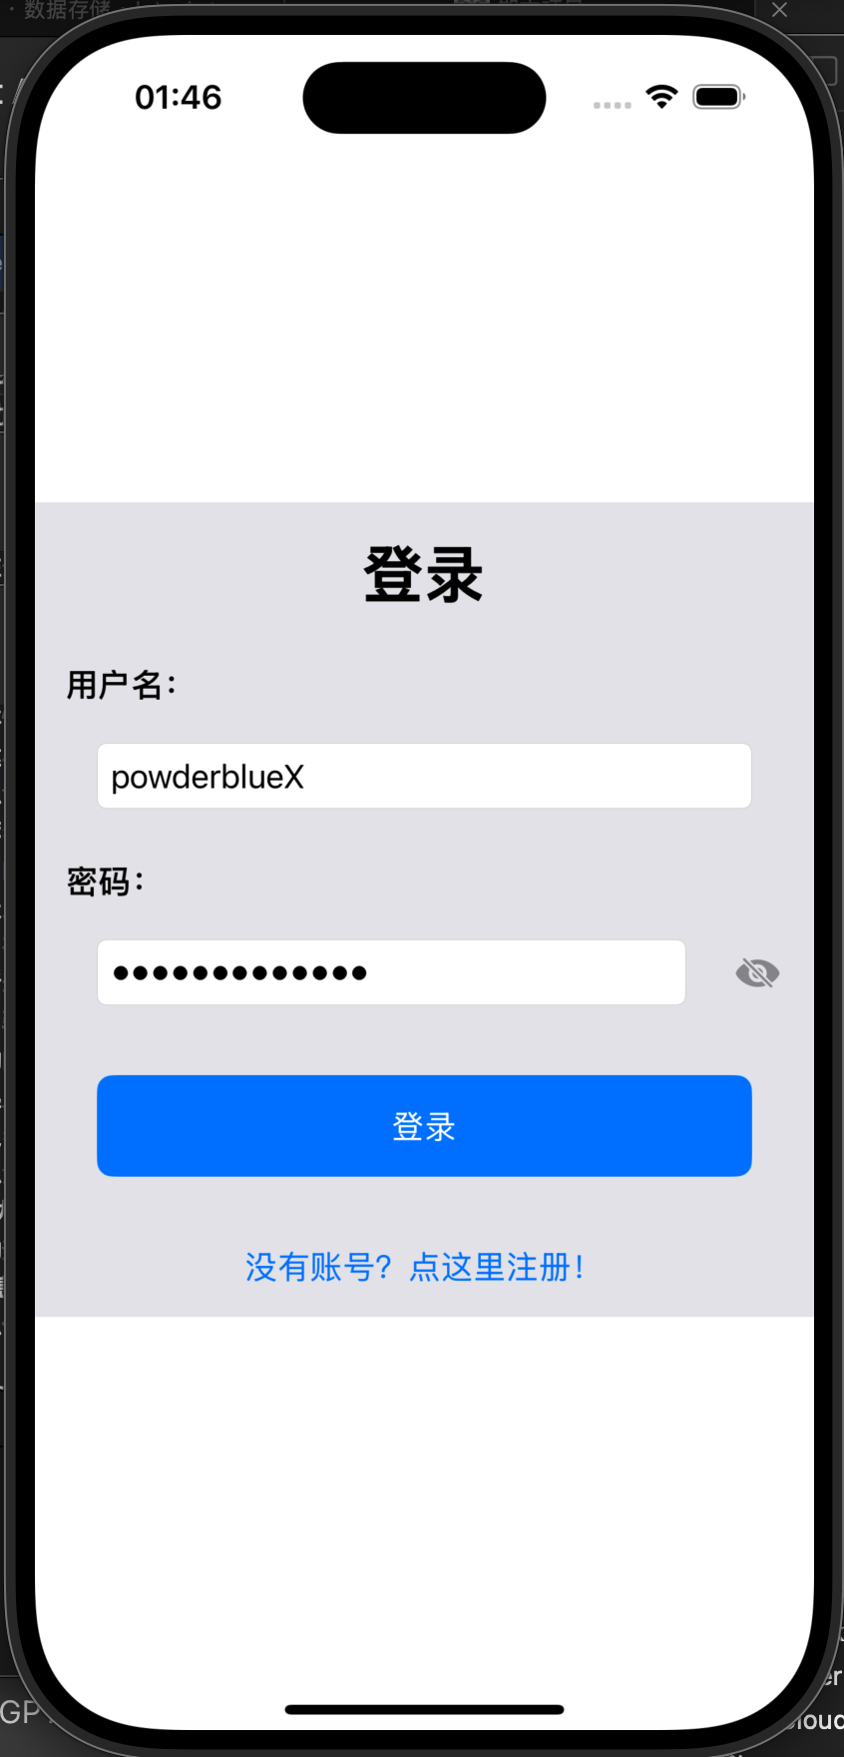
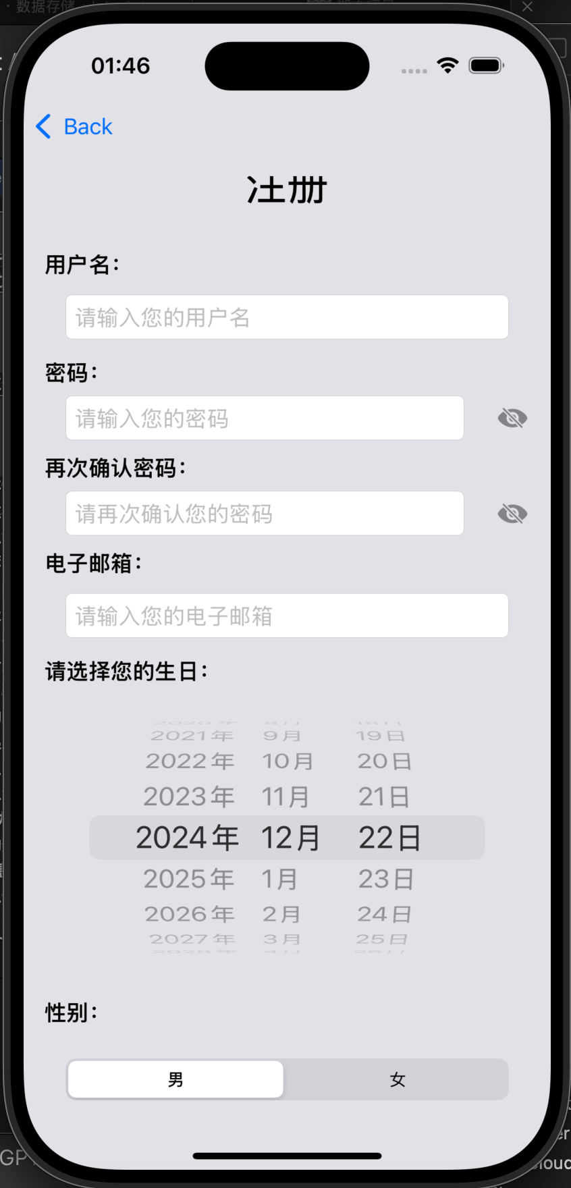
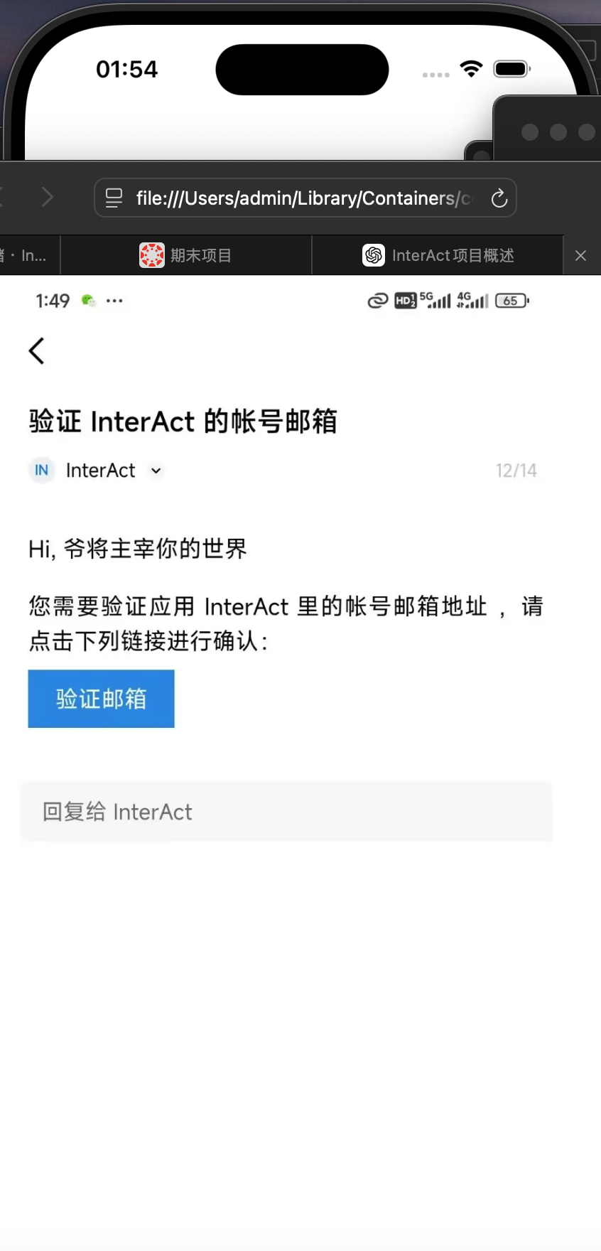
项目功能
系统功能介绍
用户登录与注册
用户输入用户名、密码、邮箱等信息，并通过邮箱验证，实现用户注册。

Slide 8
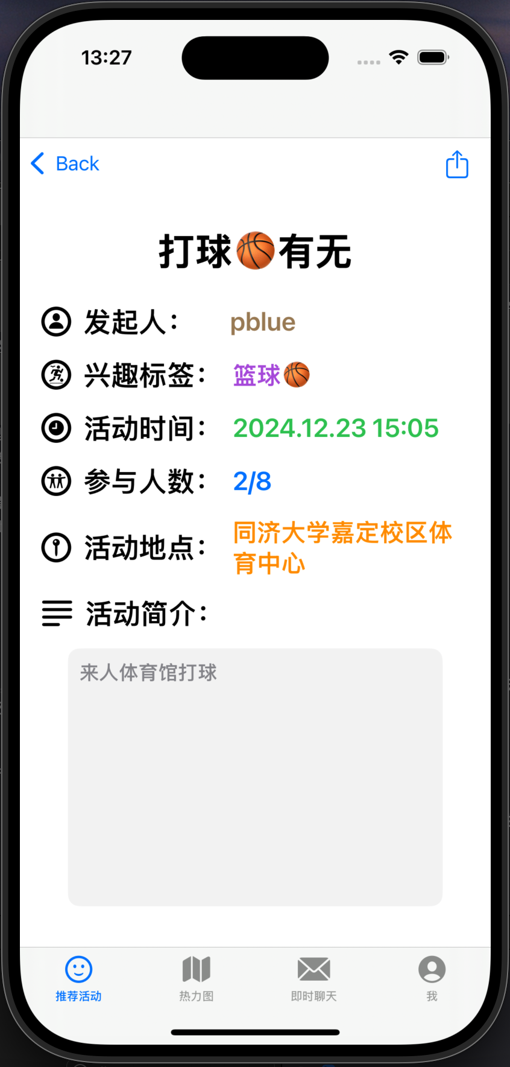
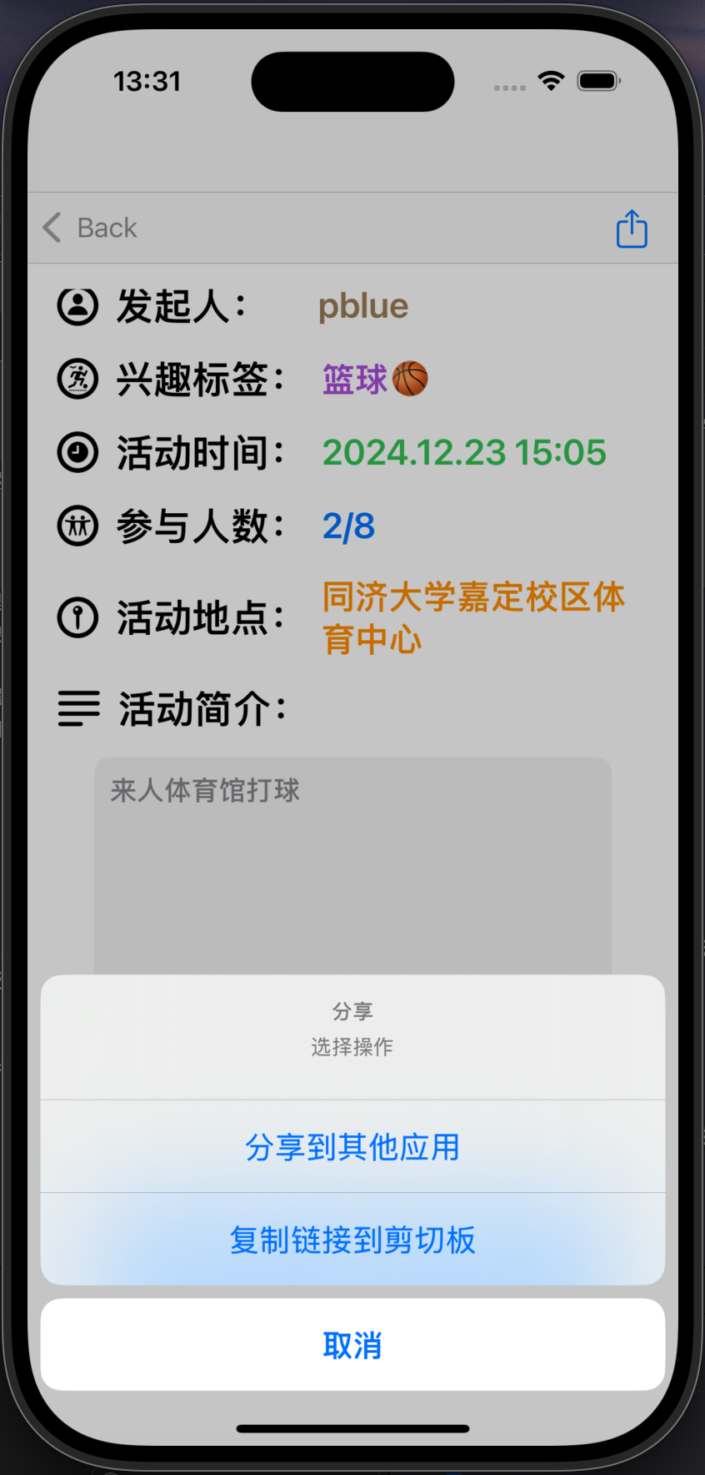
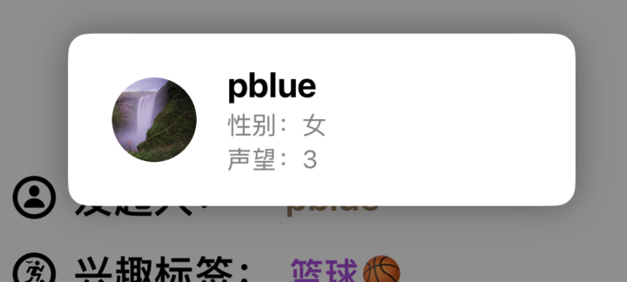
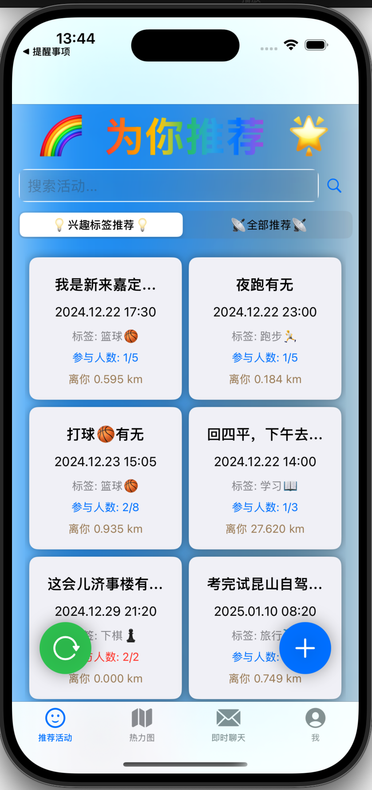
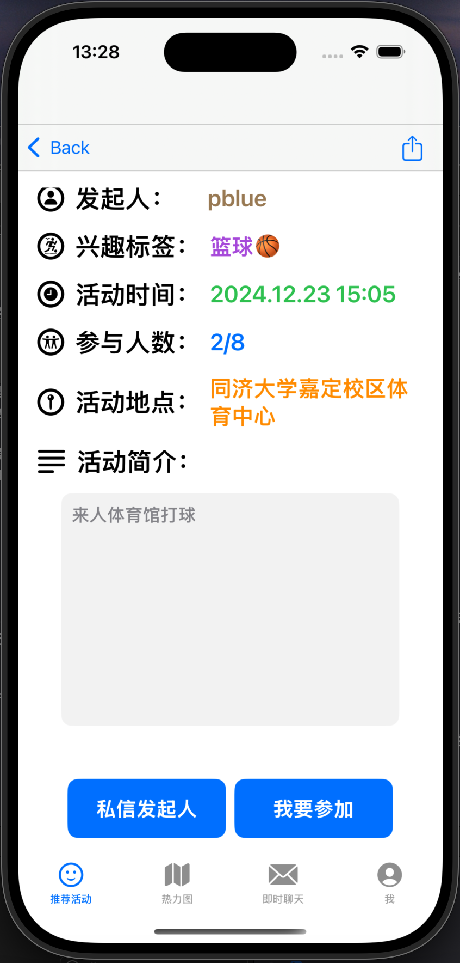
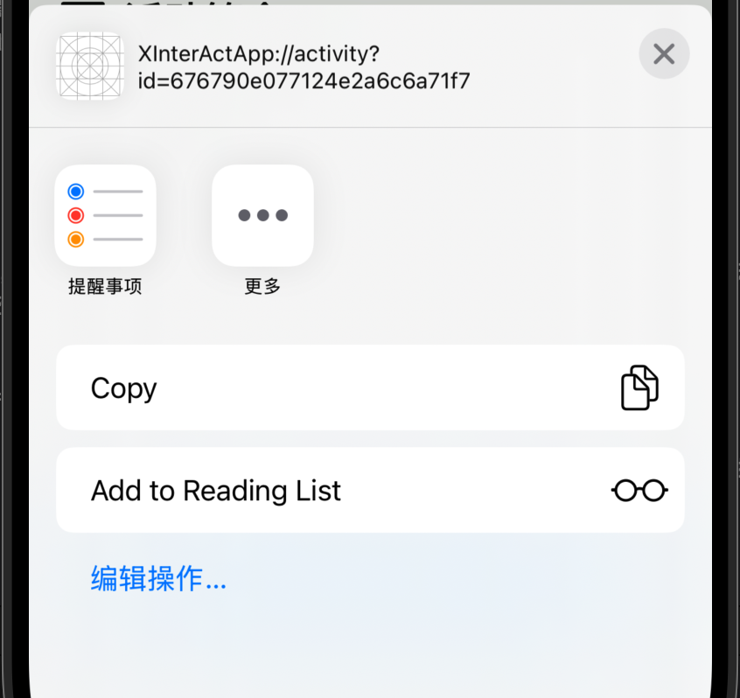
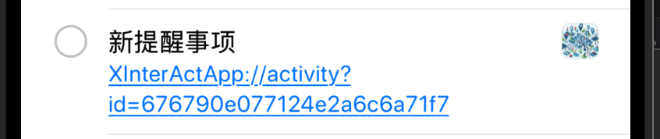
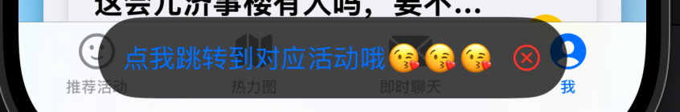
项目功能
系统功能介绍
活动推荐与活动详情
使用LBS技术展示附近的活动，并支持查看活动详情（如地点、时间、人数等）。
用户可以点击查看具体的活动信息。
用户也可分享对应活动的深链接到其他应用中。点击后将会回到该App、并在页面下方有跳转提示。
用户可以点击活动地点查看路径规划。
用户可以点击发起人的名字了解发起人的一些公开信息。
用户可以通过私信与活动申请与发起人取得联系。

Slide 9
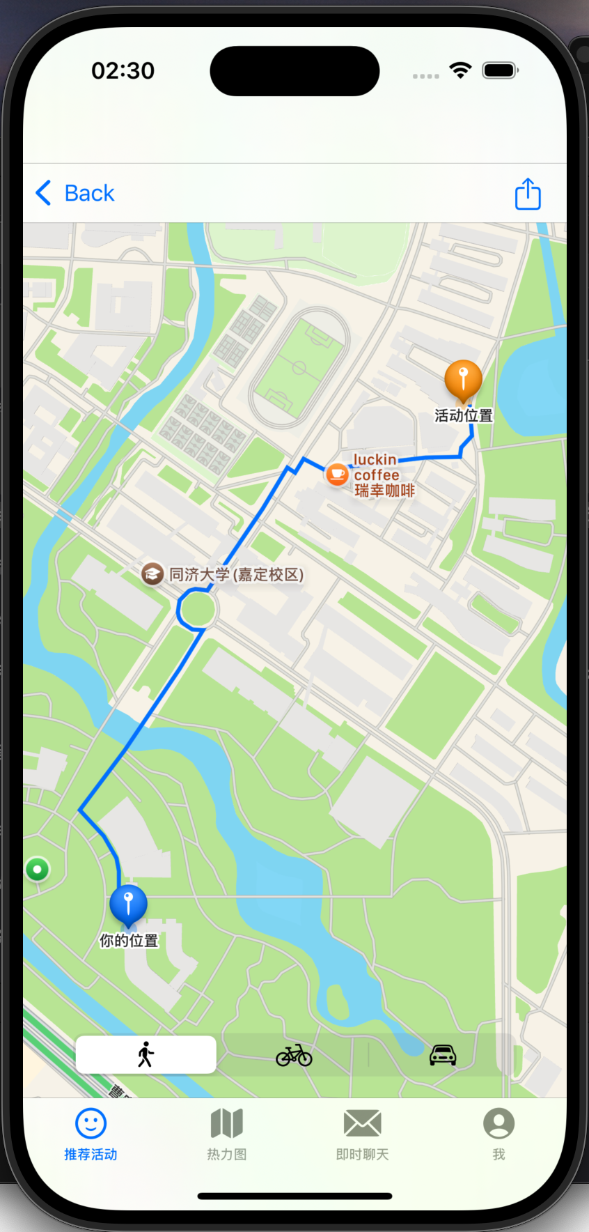
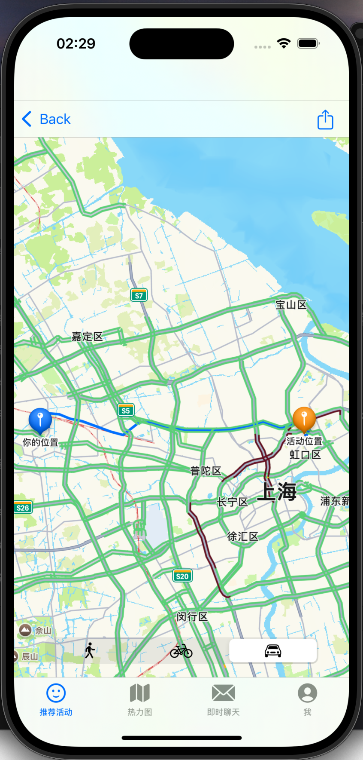
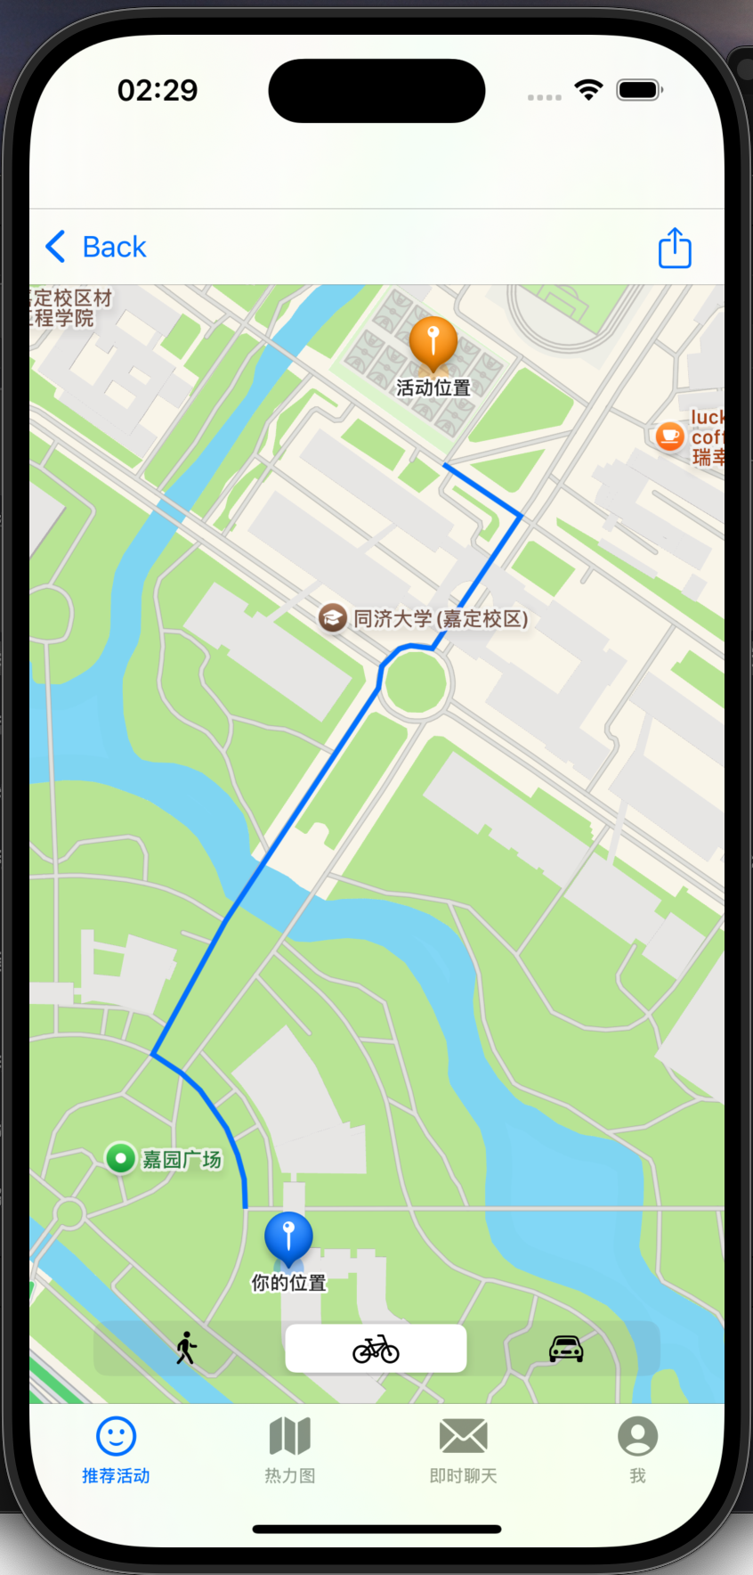
项目功能
系统功能介绍
路径规划
在活动详情中可以查看从当前位置到活动地点的路径规划，本项目提供了步行、骑行、驾车三种路径规划方式。

Slide 10
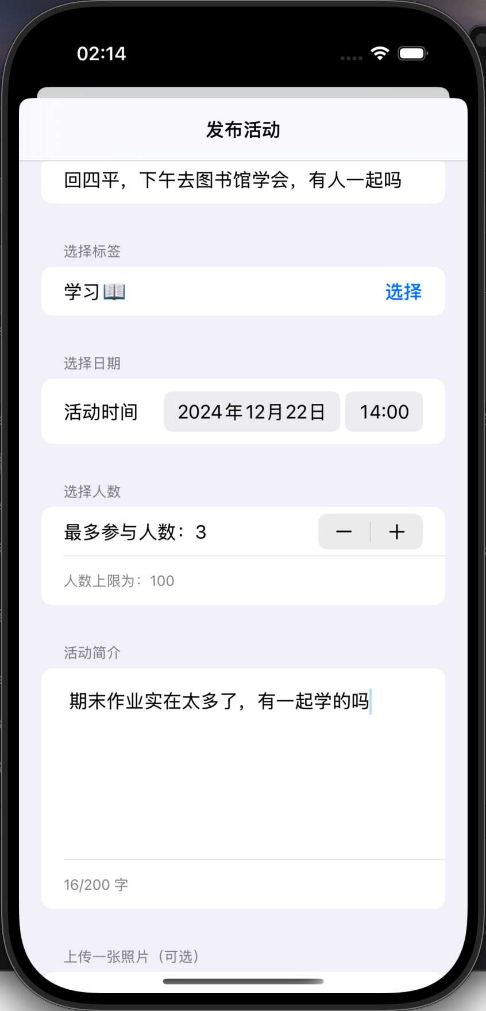
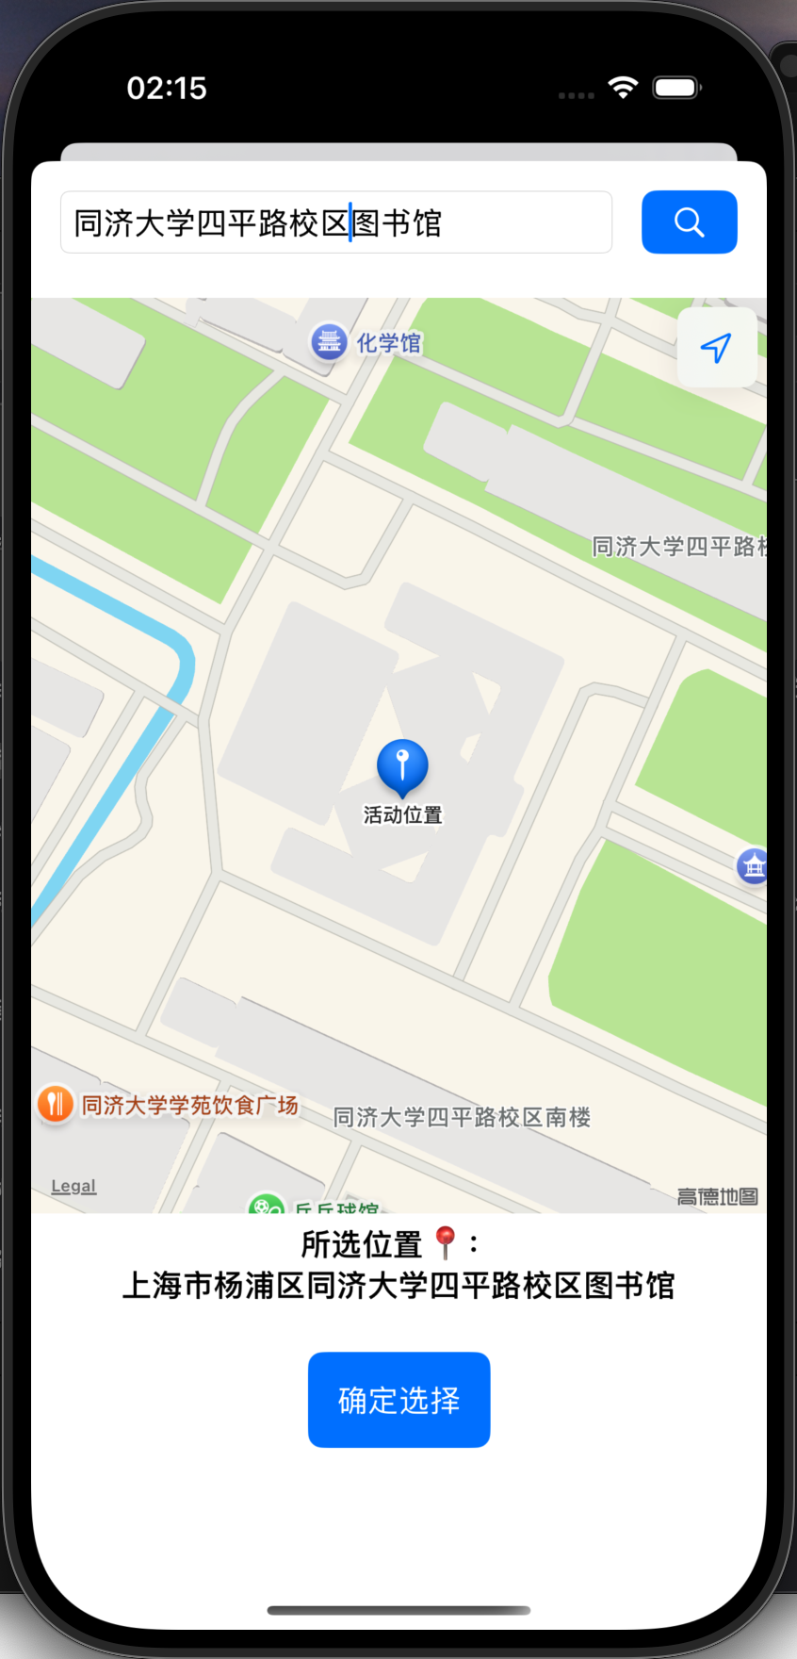
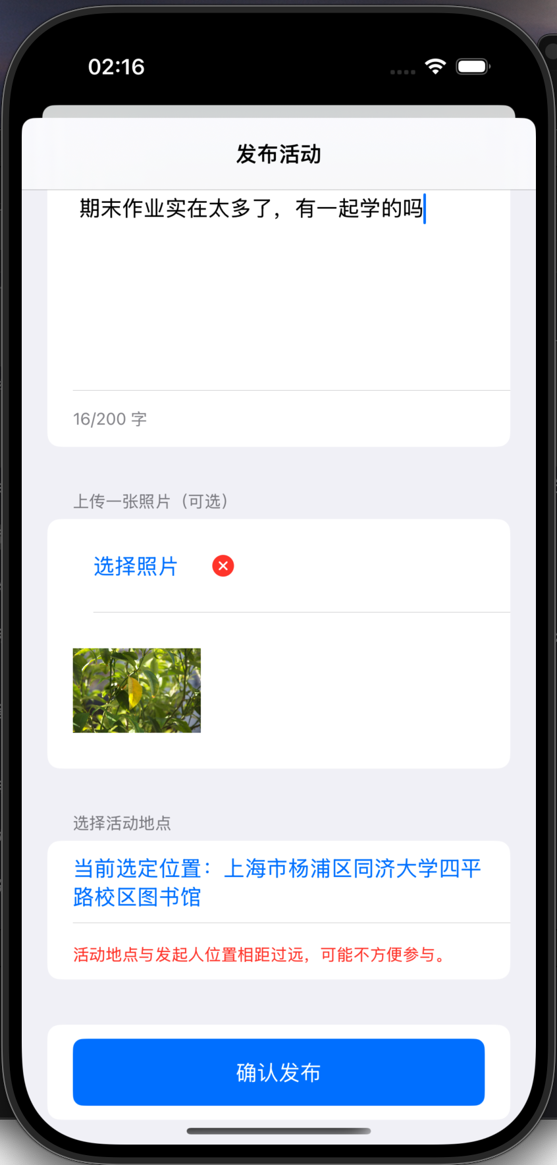
项目功能
系统功能介绍
活动发布
用户可以创建活动，设置活动信息（如地点、时间、人数限制等）。
在发布活动时，若活动位置距离用户过远时将会有提示。
活动兴趣标签可多选。

Slide 11
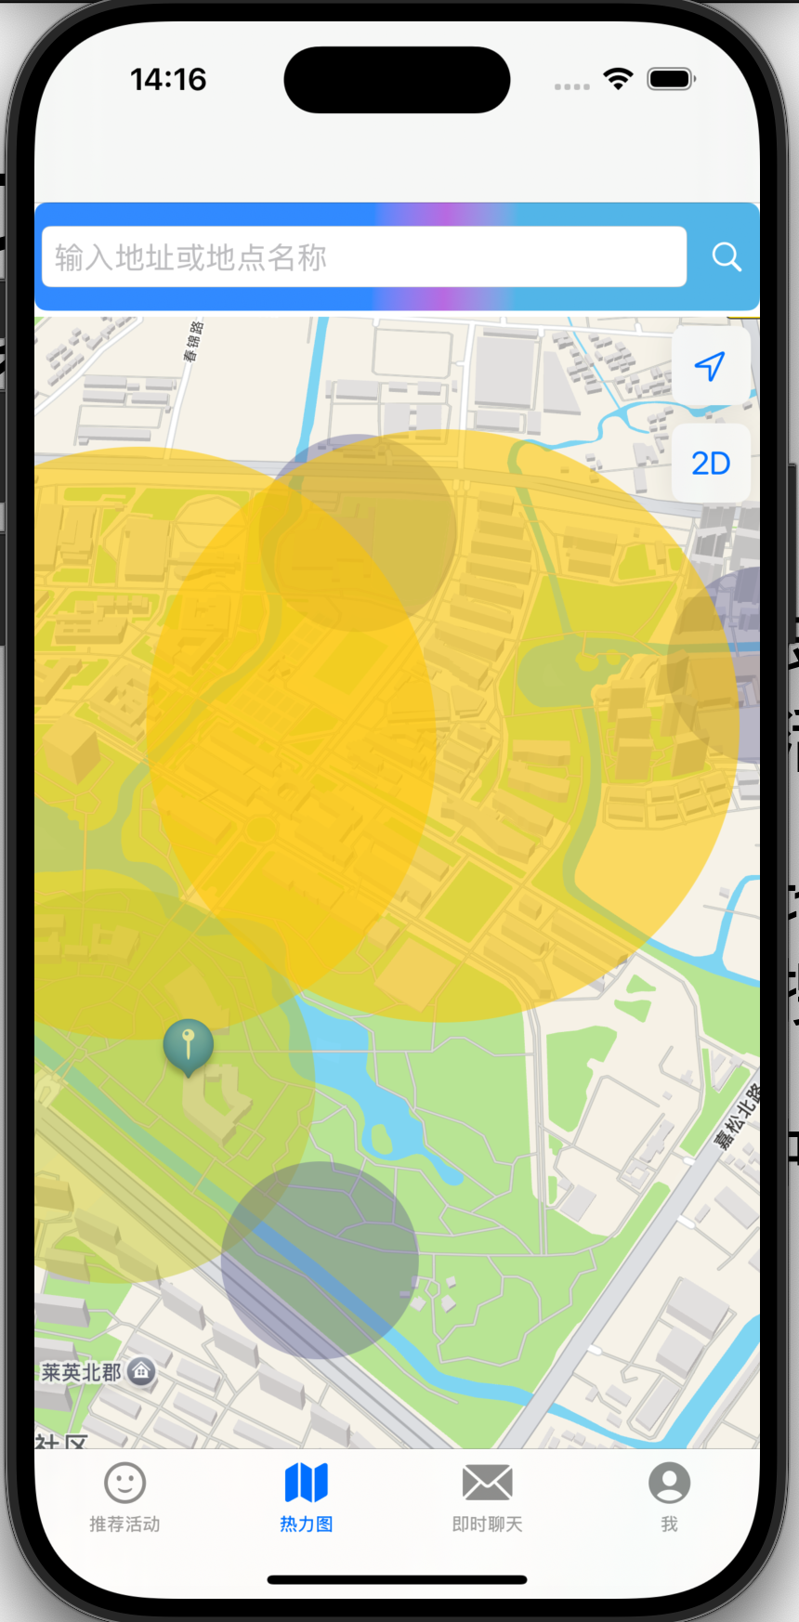
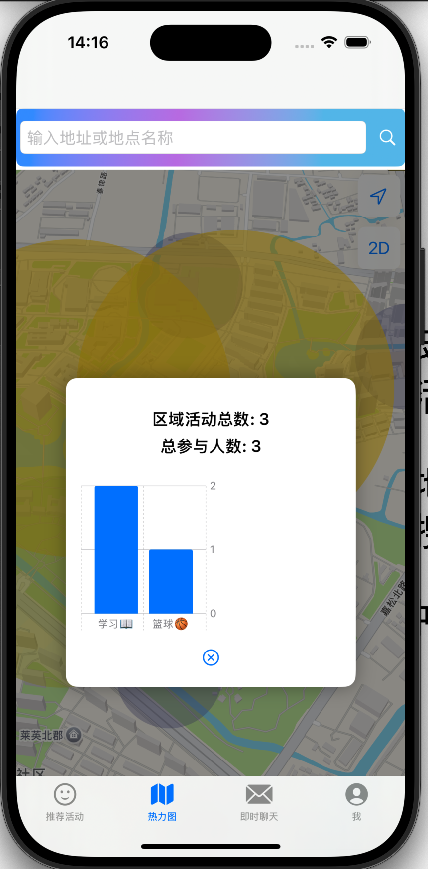
项目功能
系统功能介绍
活动热力图
根据活动热度展示活动热力图，用户可以直观的看出周边的活动数量。
用户可点击查看对应地区的活动数量与活动种类。
支持地区搜索功能。
地图支持2D和3D两种视图。

Slide 12
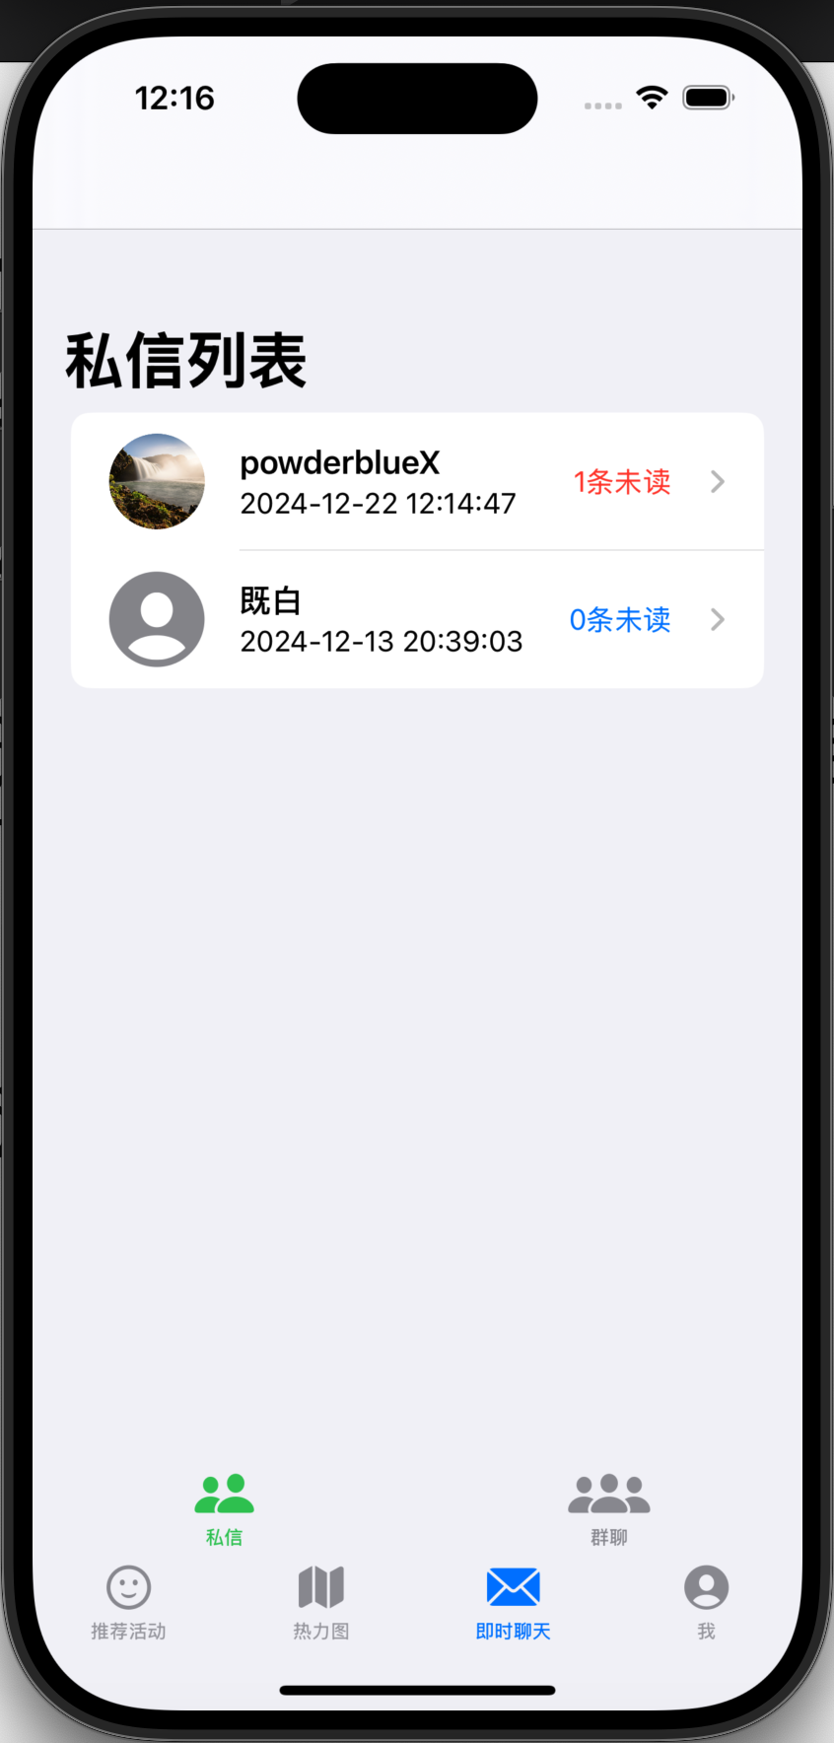
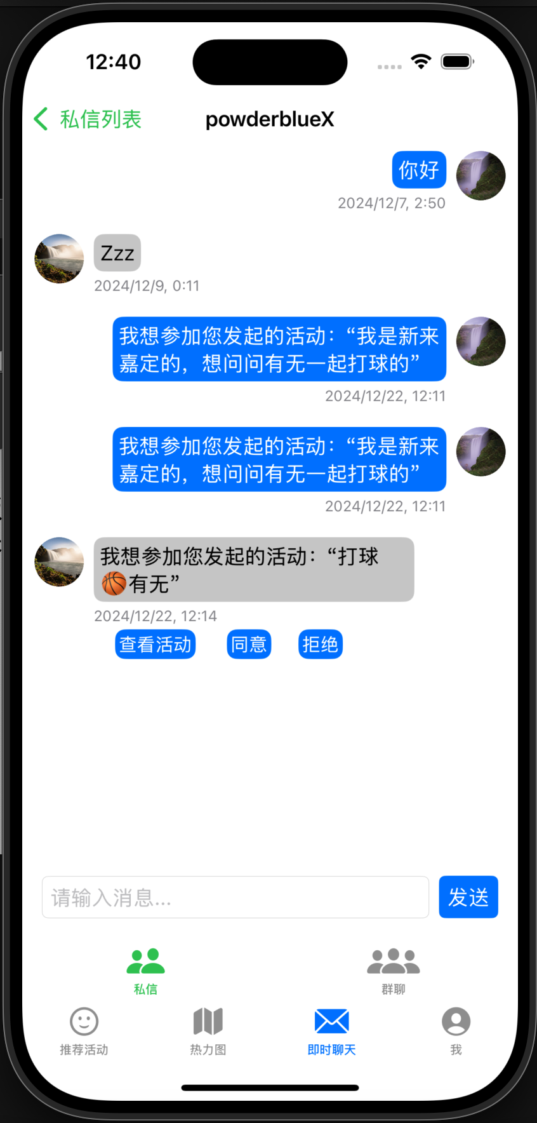
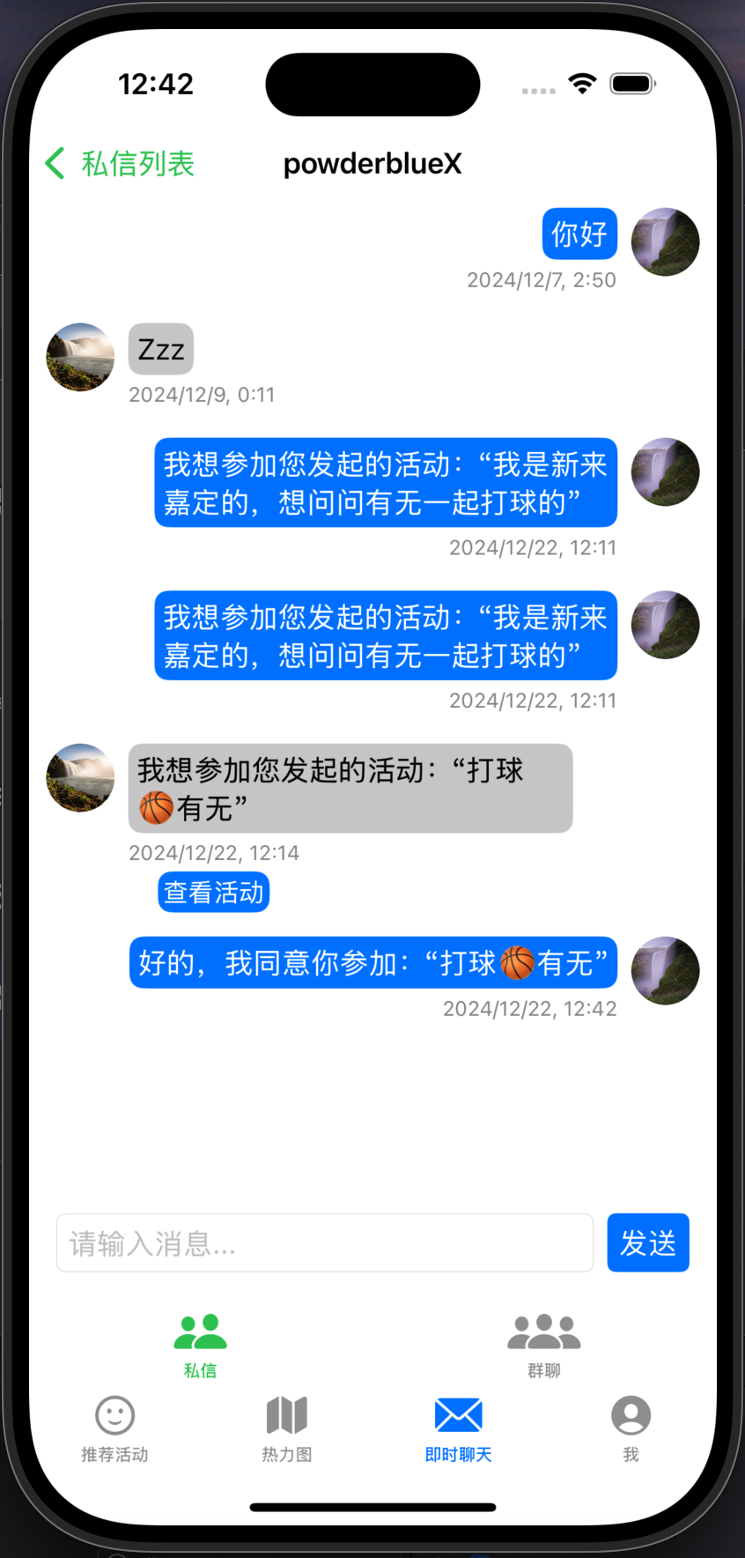
项目功能
系统功能介绍
私信系统
用户通过活动详情面板私信活动发起人。可询问活动的相关信息，同时也在其中申请参加活动。
未读消息将有提示。
活动发起者可以根据其发来的请求参与活动的信息来进行查看活动和是否同意的选择。无论选择同意还是拒绝，都会向对方发出提示信息。

Slide 13
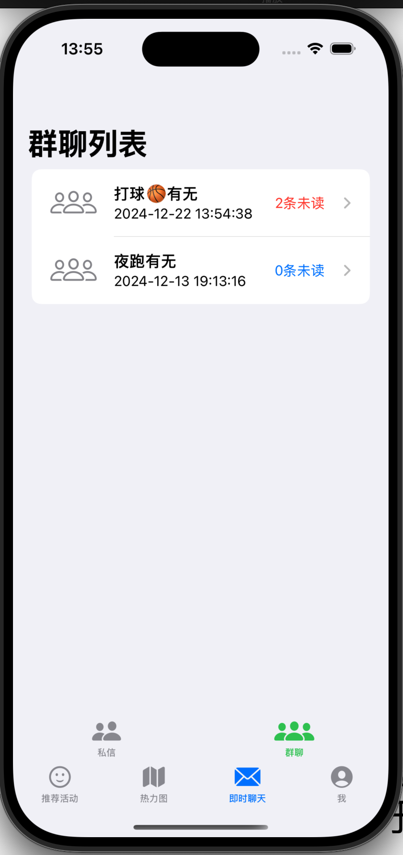
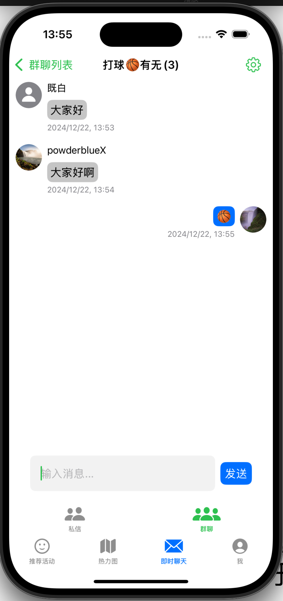
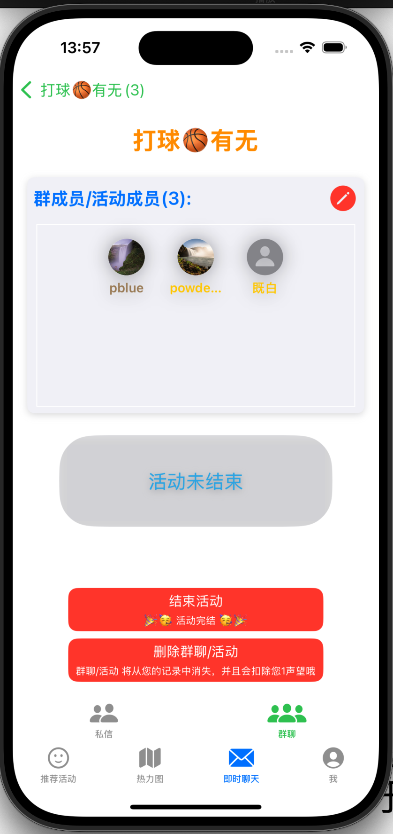
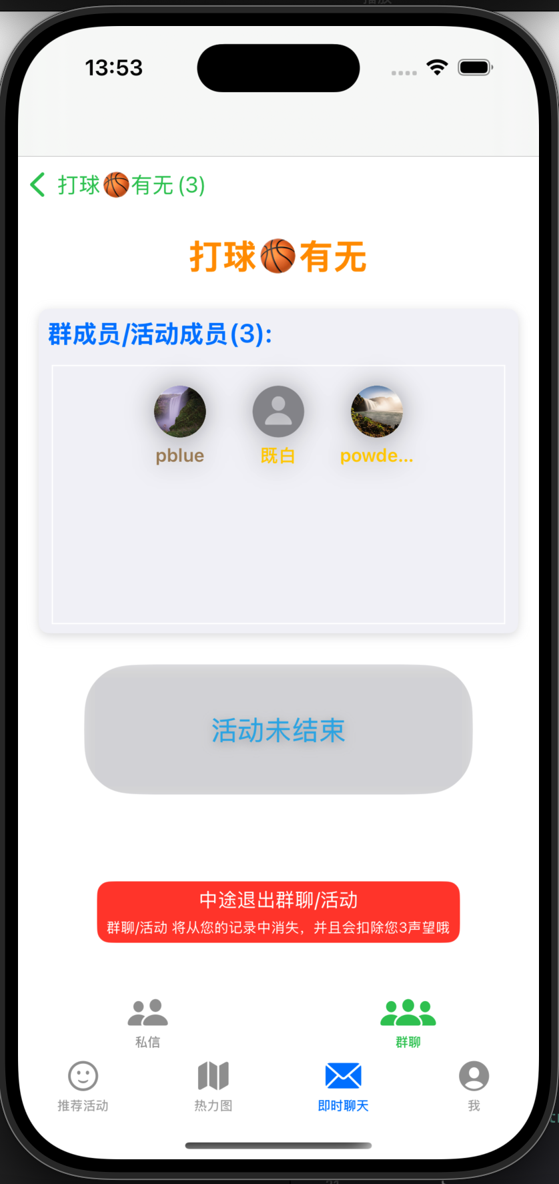
项目功能
系统功能介绍
群聊系统
为每个活动提供一个群聊，供活动参与者之间互动。
在管理群聊界面可以查看群成员信息、活动信息。活动发起人即群主，可以踢除群成员，还可以设置活动状态，解散群聊等。
普通成员也可以选择自行退群。
无论是解散群聊还是退出群聊都涉及到个人声望的变动。用于约束参与者。

Slide 14
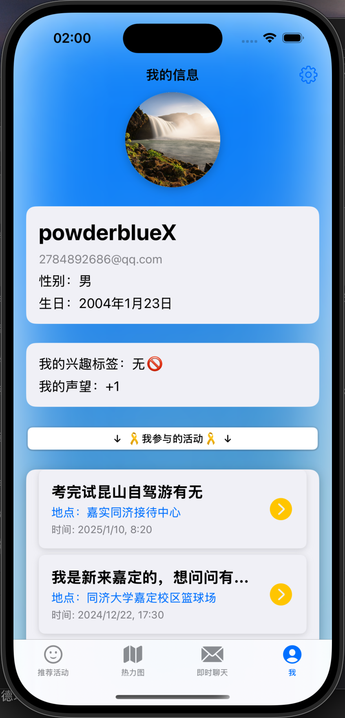
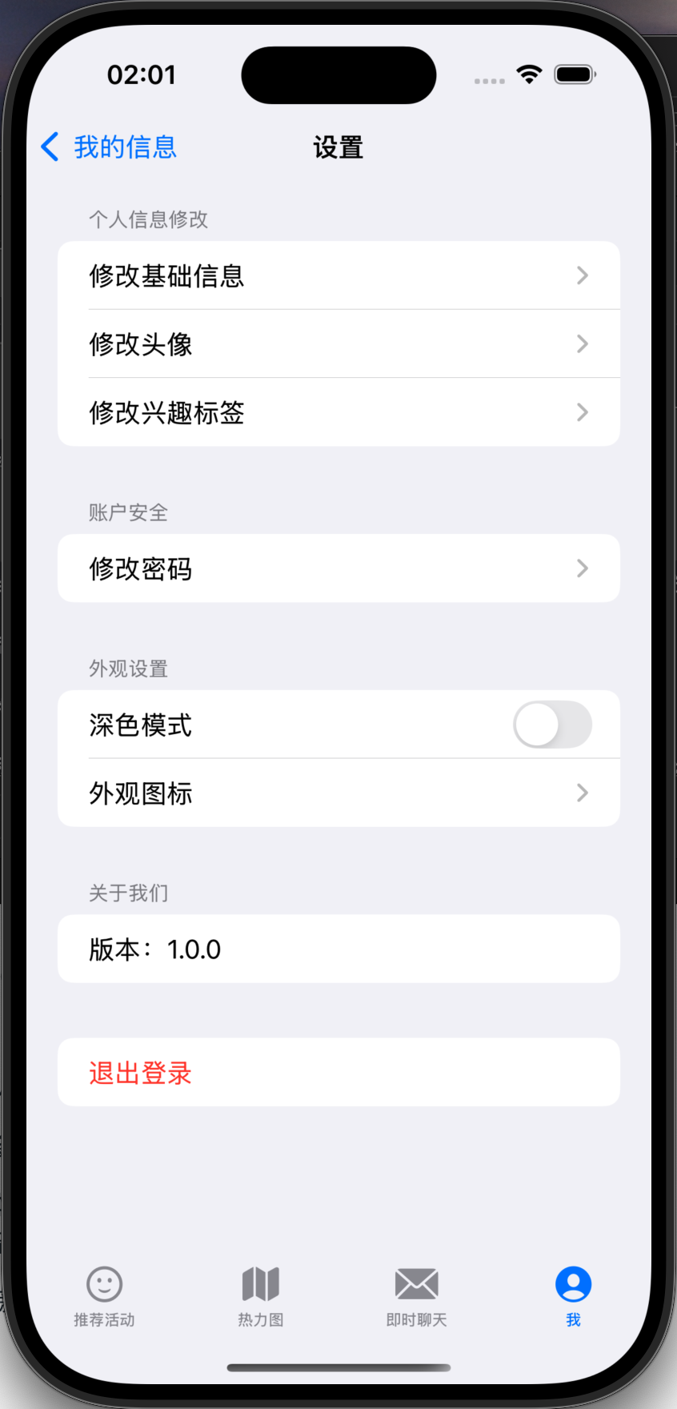
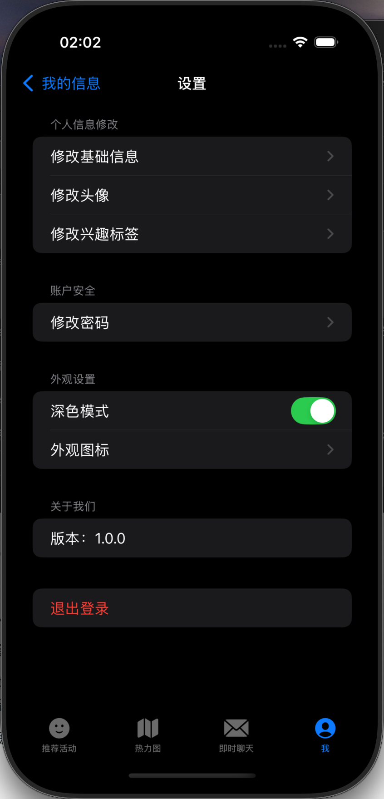
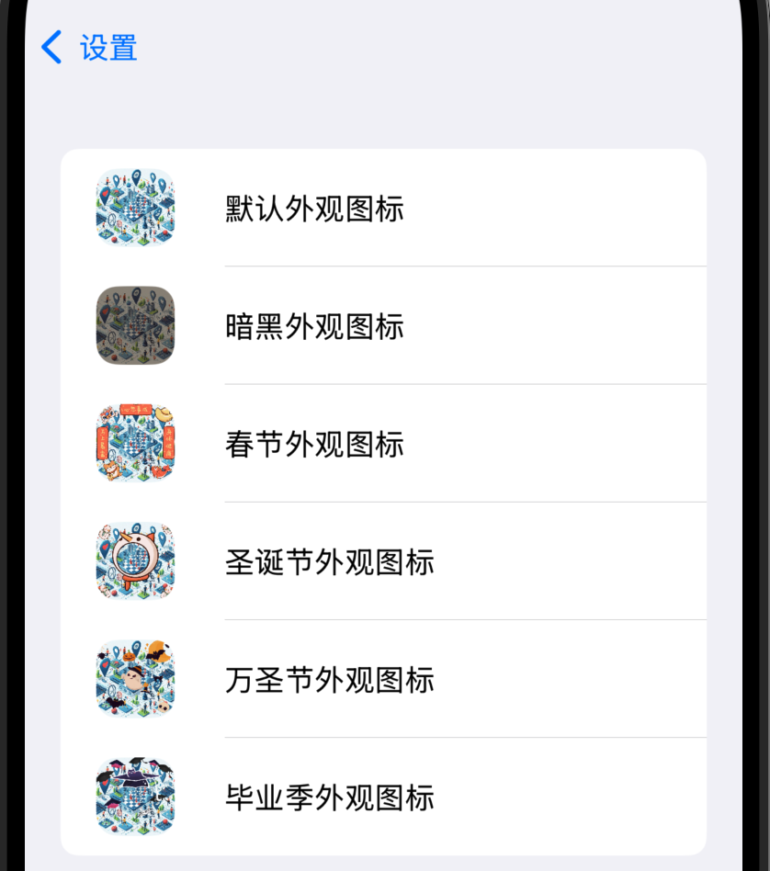
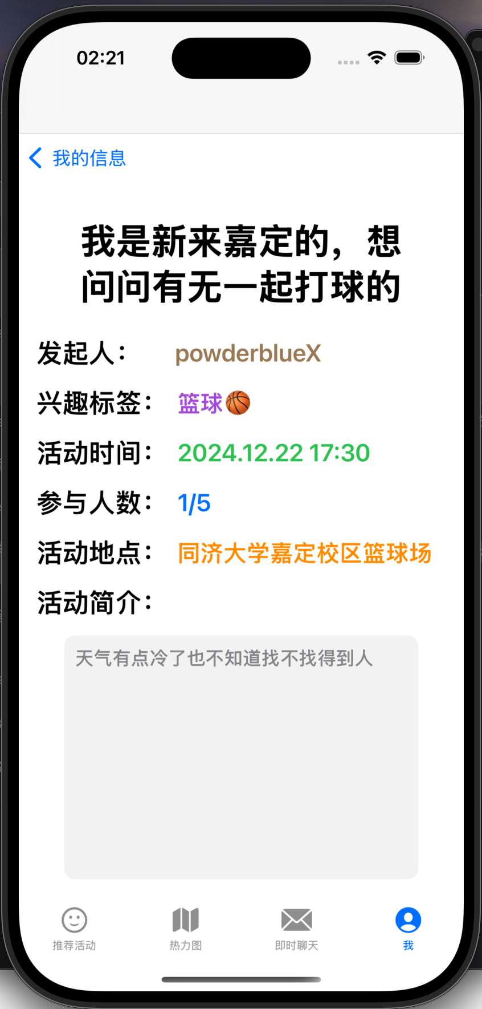
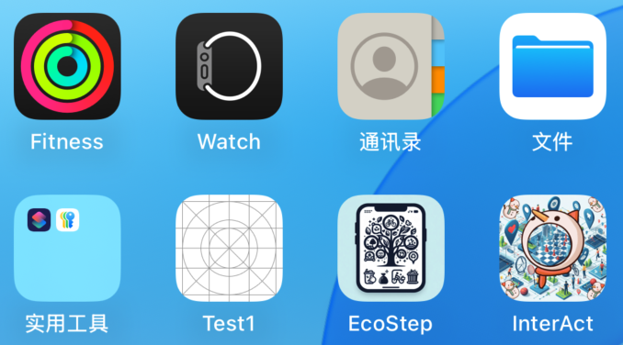



项目功能
系统功能介绍
个人信息管理
用户可以依照需求，对部分个人信息进行修改。
用户可以查看参与过的活动信息
用户可以对app的夜间模式、AppIcon等进行修改。
2024WWDC新特性
AppIcon外观颜色设置

Slide 15
项目功能
技术解决方案与相关技术分析
编程语言与框架：
Swift，保证了iOS平台的性能和开发效率。
SwiftUI，采用MVVM架构实现模块化和高效的UI开发。
地图与位置服务：
Core Location：获取用户当前位置，用于LBS功能。
MapKit：显示用户实时位置、活动地点、活动热力图，并实现路径规划。
后端服务：
使用 LeanCloud进行用户数据存储、信息广播、活动数据存储和聊天系统的实现。LeanCloud支持实时数据库功能，实现了高效的即时通信。
图片处理
ImagePicker 和 TOCropViewController 提供友好的UI支持用户从相册或相机中选择和编辑图片。
Kingfisher 异步加载网络图像，优化头像展示体验。 活动数据：借助 Charts 框架，将活动数量和种类以可视化图表形式呈现。
信息保存与处理：
使用UserDefaults、Security进行用户数据的本地存储，可用于自动登录等功能。
使用SwiftProtobuf来编码和解码 Protobuf 数据。

Slide 16
项目功能
技术特色
多因子推荐算法
基于用户兴趣标签、地理位置和时间权重，提供精准的活动推荐，同时支持用户不依赖兴趣标签的推荐模式。
结合多种权重计算和实时数据更新，优化匹配效率。
LBS功能与路径规划
基于Core Location和MapKit，实现精准的活动定位、实时路径规划和热力图显示，直观展示活动分布。
提供步行、骑行和驾车三种路径规划方式，满足多种出行需求。
声望系统
声望值机制，约束用户的活动行为，提升活动参与的信守率和整体质量。
高性能即时通信
利用LeanCloud实时数据库功能实现即时聊天和活动群聊功能，支持消息的实时推送与读取状态同步。
数据可视化
热力图和活动统计图直观展示活动数量与种类，提升用户体验。

Slide 17
项目功能
技术壁垒
多元化推荐算法
推荐算法需整合用户兴趣、地理位置和时间权重，同时需处理大规模用户数据与实时活动数据，算法复杂度高。
实时通信稳定性
即时聊天和群聊功能依赖LeanCloud实时数据库，需解决高并发下的性能问题和消息延迟问题。
地图与路径规划
精准的路径规划和活动标注依赖于MapKit和Core Location，需优化地理信息获取和动态渲染的性能。
数据存储与安全
需确保用户数据在本地和云端的存储安全，特别是涉及敏感信息的存储与传输。
声望系统设计
声望值的规则设定需平衡用户体验与约束机制，防止机制被恶意利用或引起用户流失。

Slide 18
感谢您的垂听

